Slide 1
Supporto tech JIRA

Slide 2
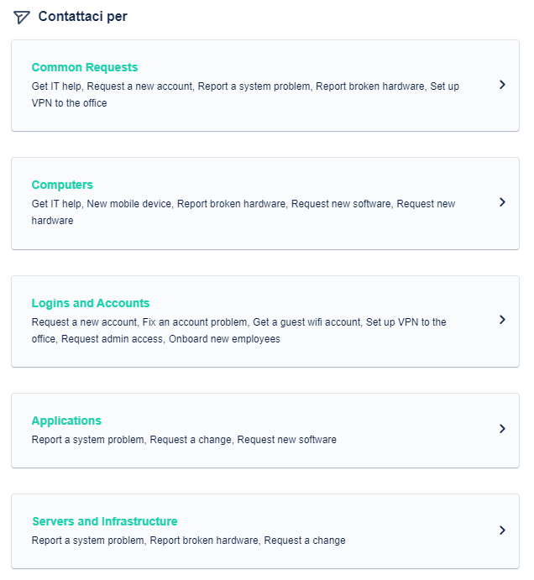
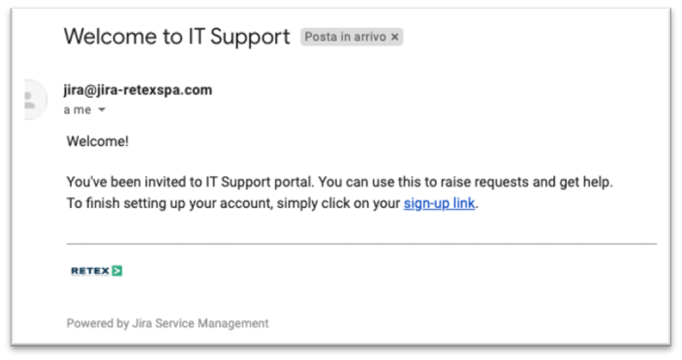
Che cos’è Jira?
Jira è il portale tramite cui è possibile aprire una richiesta di supporto IT.
Riceverai una mail da Jira per la registrazione al portale: cliccando su «sign-up link» potrai procedere inserendo la tua mail e la password scelta.

Slide 3
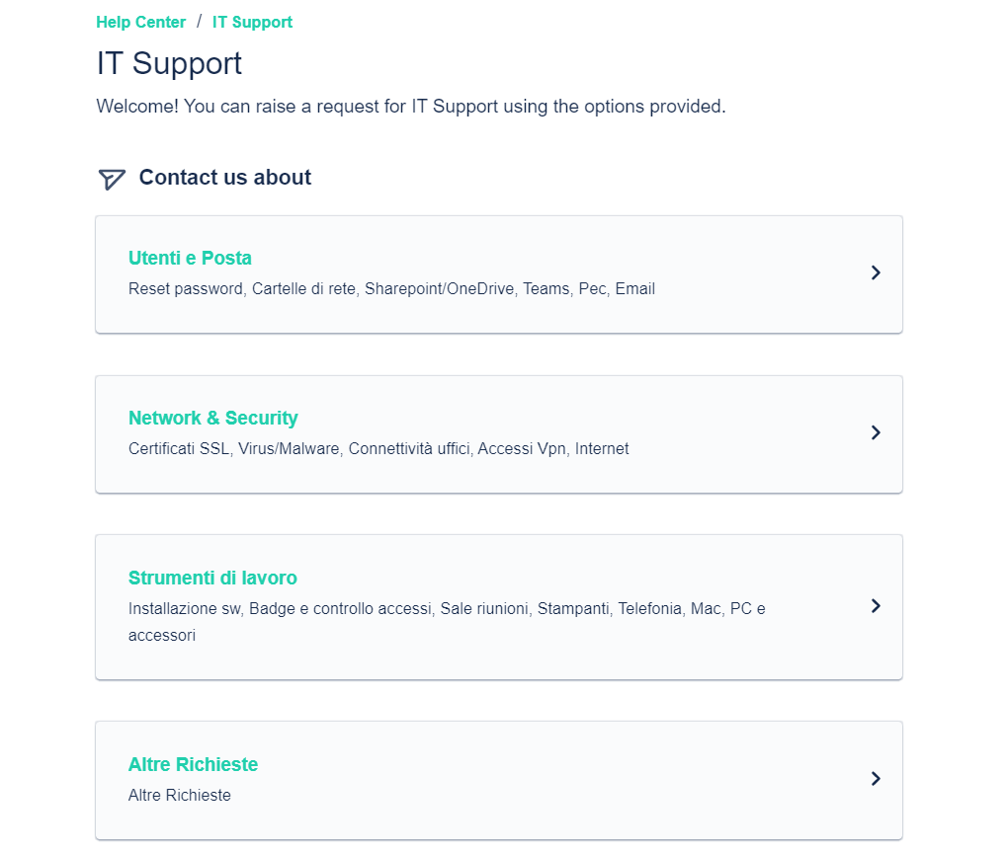
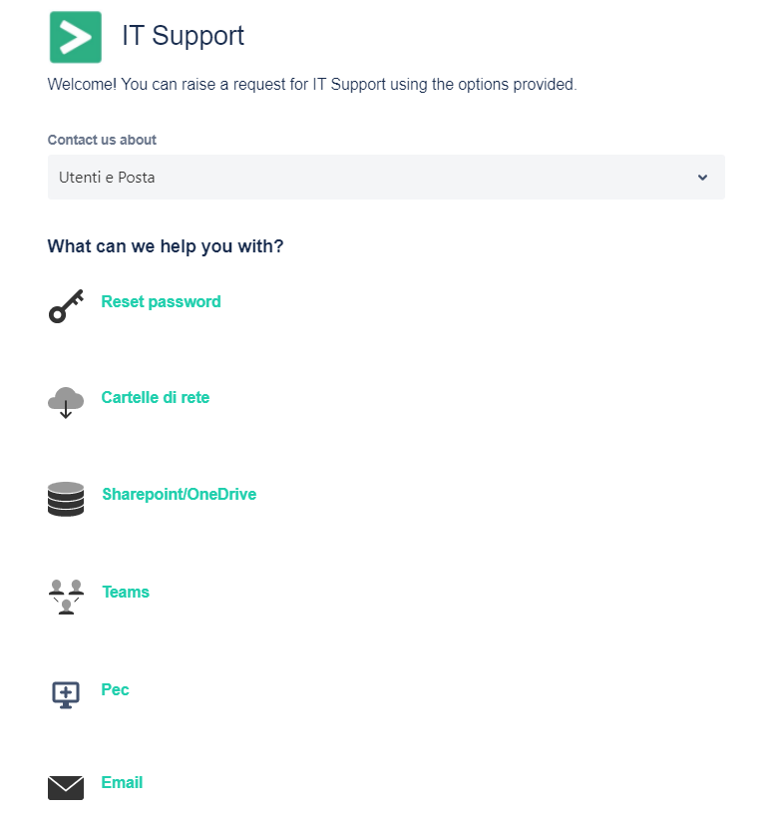
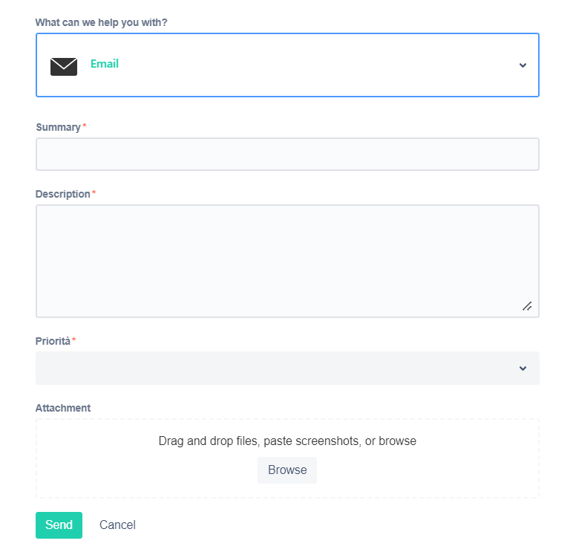
Come posso aprire un ticket per il supporto IT?
Per aprire una richiesta, basterà collegarsi alla piattaforma dal seguente link: https://retexspa.atlassian.net/servicedesk/customer/portal/5
Ti saranno presentate diverse Macro categorie da selezionare per inquadrare al meglio il problema per cui richiedi assistenza (nell’esempio, Utenti e Posta → Email)
Una volta compilati i campi, premendo il pulsante «Send» confermerete il ticket

Slide 4
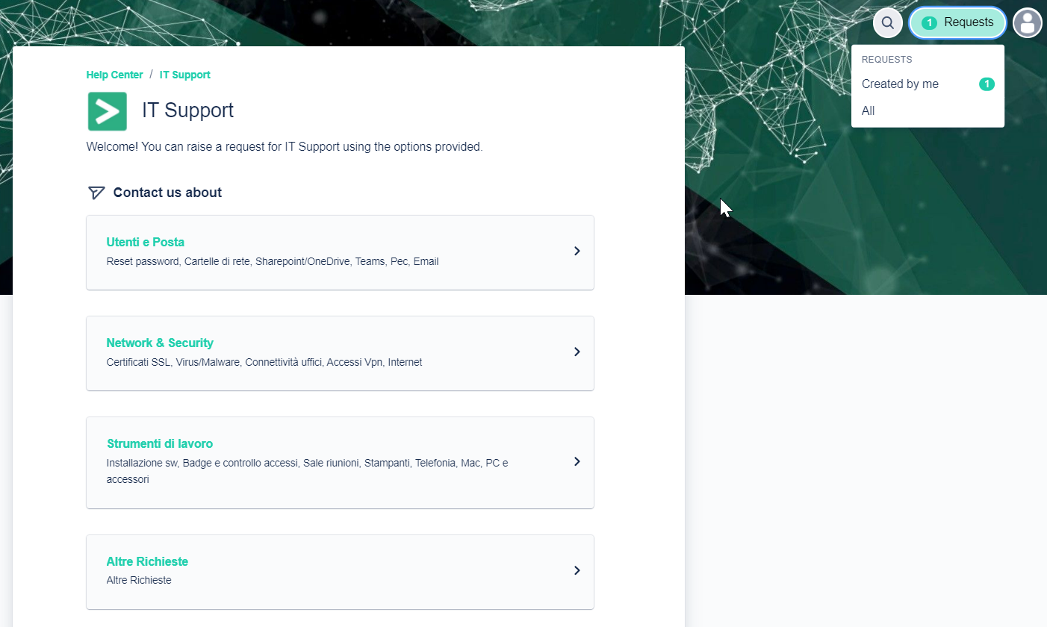
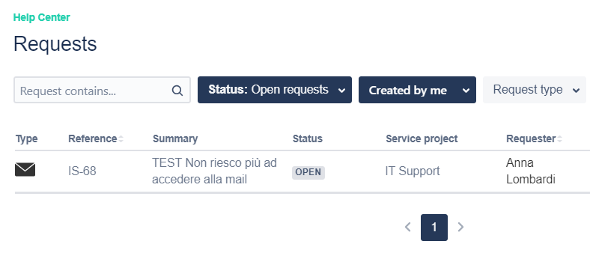
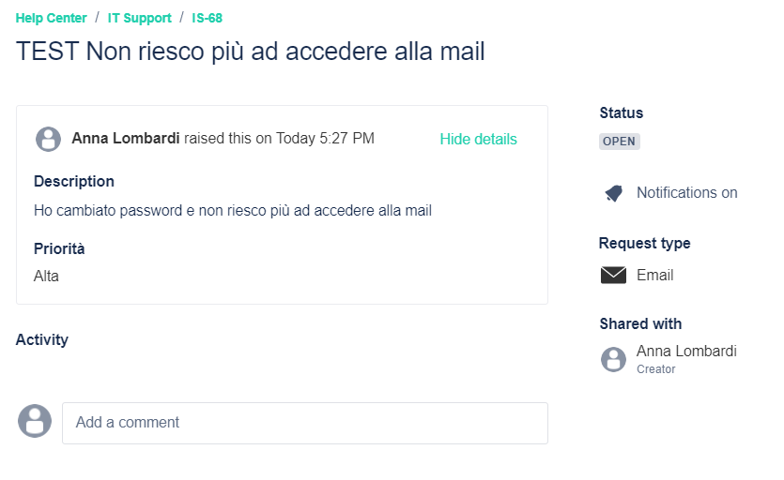
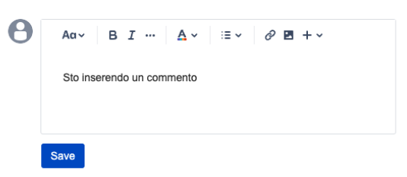
Monitoraggio e modifica ticket
Riceverai ogni aggiornamento via mail; tuttavia, è possibile monitorare il ticket manualmente attraverso il percorso Requests → Created by me
Cliccando sui campi «Reference» o «Summary» sarà possibile inserire commenti o allegati anche dopo l’invio del ticket:

Slide 5
JIRA
Grazie per l’attenzione
Se dovessi avere ulteriori dubbi o domande scrivi a: people@retexspa.com

